Slide 1
Художественная литература как средство всестороннего развития дошкольника
Воспитатель Харитонова С.Н.

Slide 2
Цель: воспитание у детей средствами художественной литературы общечеловеческих ценностей, культуры речевого общения

Slide 3
Задачи: 1. Формирование целостной картины мира, в том числе первичных ценностных представлений через чтение художественных произведений; 2.развитие литературной речи; 3.приобщение к словесному искусству; 4. воспитывать интерес к художественной литературе, обеспечить усвоение содержания произведений и эмоциональную отзывчивость на неё; 5. приобщать родителей к ознакомлению детей с художественной литературой.

Slide 4
Основные методы чтения художественного произведения
Чтение воспитателя по книге или наизусть
Рассказывание воспитателя
Инсценирование
Заучивание наизусть

Slide 5
Типы занятий
Чтение и рассказывание одного произведения
Чтение нескольких произведений, объединённых единой тематикой
Объединение произведений, принадлежащих к разным видам искусства
Чтение и рассказывание с использованием наглядного материала
Чтение как часть занятия по развитию речи

Slide 6
Подготовка к занятию и методические требования к нему
1
обоснованный выбор произведения в соответствии с разработанными критериями
2
определение программного содержания - литературной и воспитательной задач
3
подготовка воспитателя к чтению произведения

Slide 7
Приёмы формирования полноценного восприятия произведения детьми
выразительное чтение воспитателя
беседа о прочитанном
повторное чтение
рассматривание иллюстраций
объяснение незнакомых слов

Slide 8
Формы образовательной деятельности
Индивидуальные
Подгрупповые
Групповые

Slide 9
Интеграция образовательной области «Чтение художественной литературы» с другими образовательными областями»
Физическая культура
Музыка
Здоровье
Социализация
Коммуникация
Труд
Познание
Безопасность
Художественное творчество

Slide 10
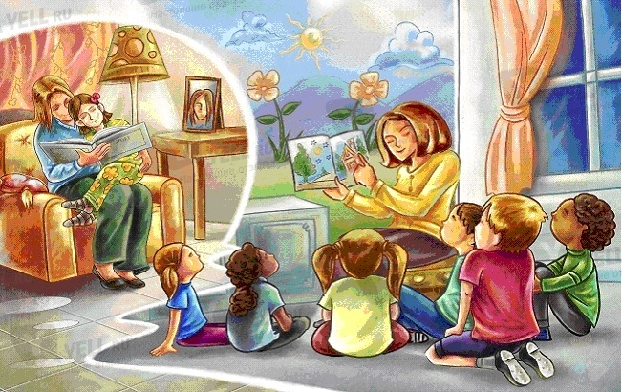
Работа с родителями
Консультация для родителей
Индивидуальные беседы
Анкетирование
Печатные консультации
Совместные досуги

Slide 11
Наша библиотека

Slide 12
Новые книги – всегда интересно !

Slide 13
Вывод
Ознакомление с художественной литературой дошкольников действительно занимает важное место во всей системе учебно-воспитательного процесса, так как за ним стоит не только развитие речевых умений ребенка, но и всей личности в целом: ее сущностных сил, духовных потребностей, нравственных идеалов, личных и общественных представлений, мировоззрения.
наличие интереса - это первое из условий успешного воспитания

